Slide 1
Word-Clock
Alessandro gomes e Fabio gola

Slide 2
Indice
Analisi
Progettazione
Implementazione
Test
Conclusione

Slide 3
Analisi

Slide 4

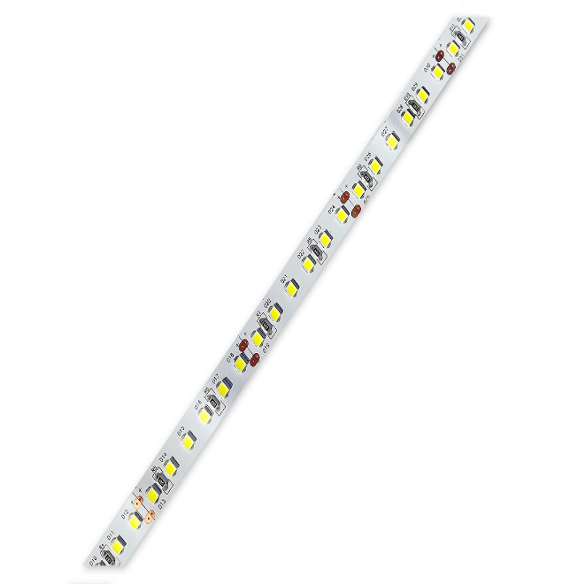
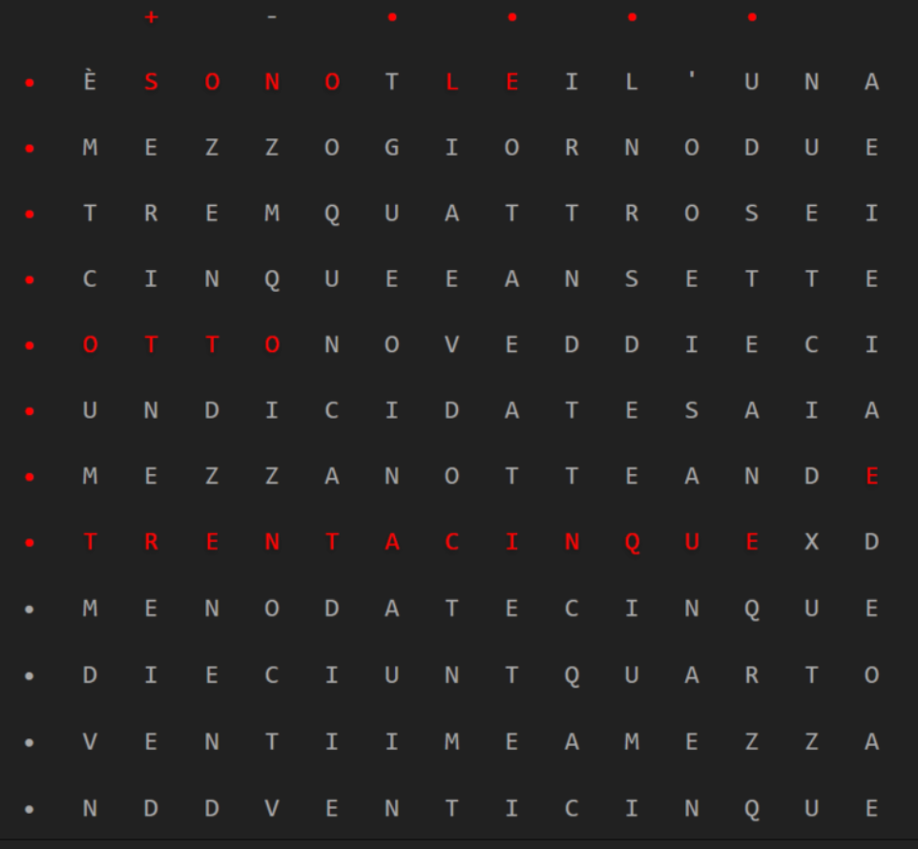
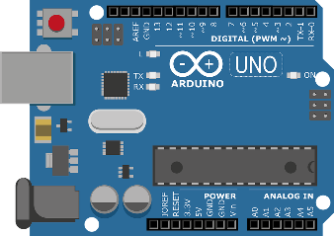
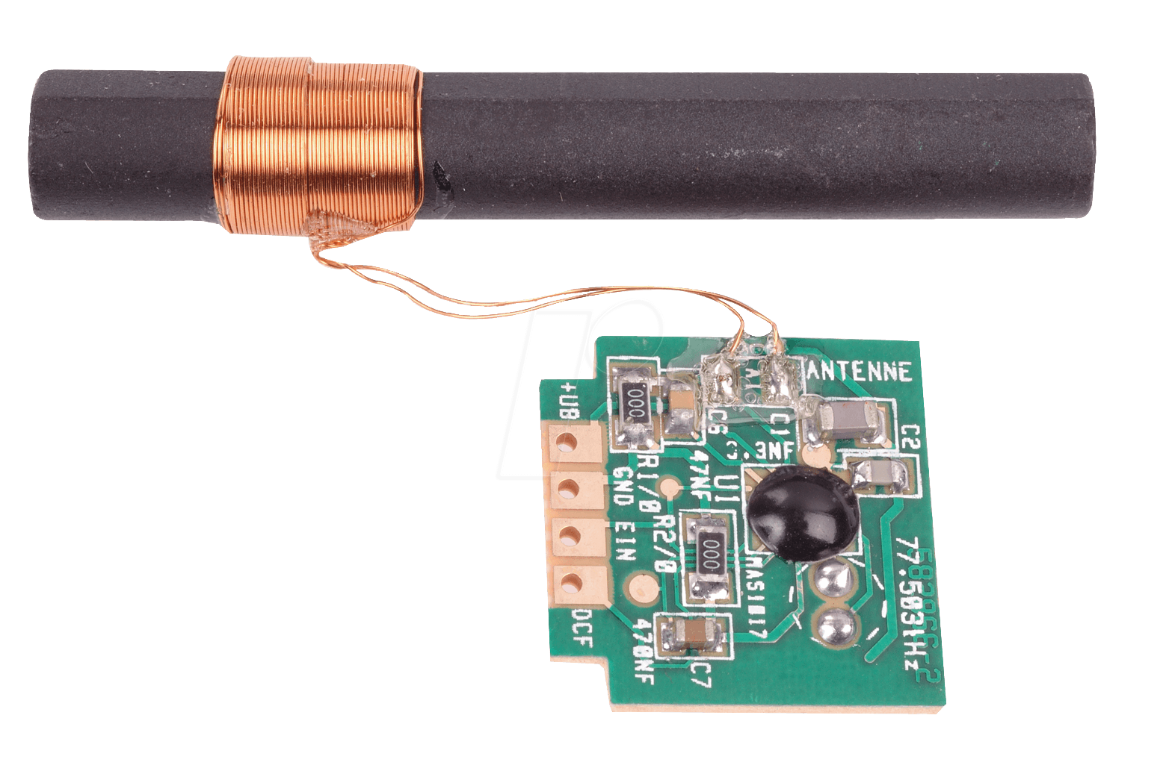
Analisi – richiesta del mandante

Slide 5
Analisi – costi

Slide 6
Progettazione

Slide 7
Progettazione
Sincronizzazione orario
Gestione illuminazione
Controllo on board
Arduino
Arduino
Arduino

Slide 8
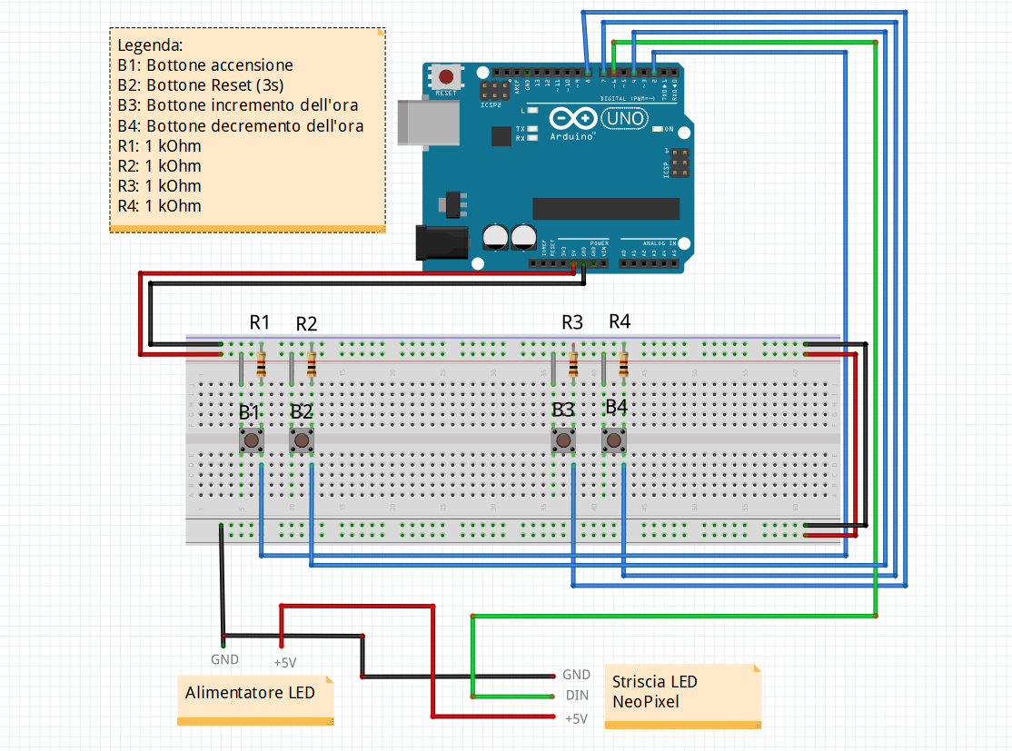
Progettazione – controllo on board

Slide 9
Implementazione

Slide 10
Implementazione elettrovalvola

Slide 11
Implementazione infrarossi

Slide 12
Test

Slide 13
Test

Slide 14
Test

Slide 15
Conclusioni

Slide 16
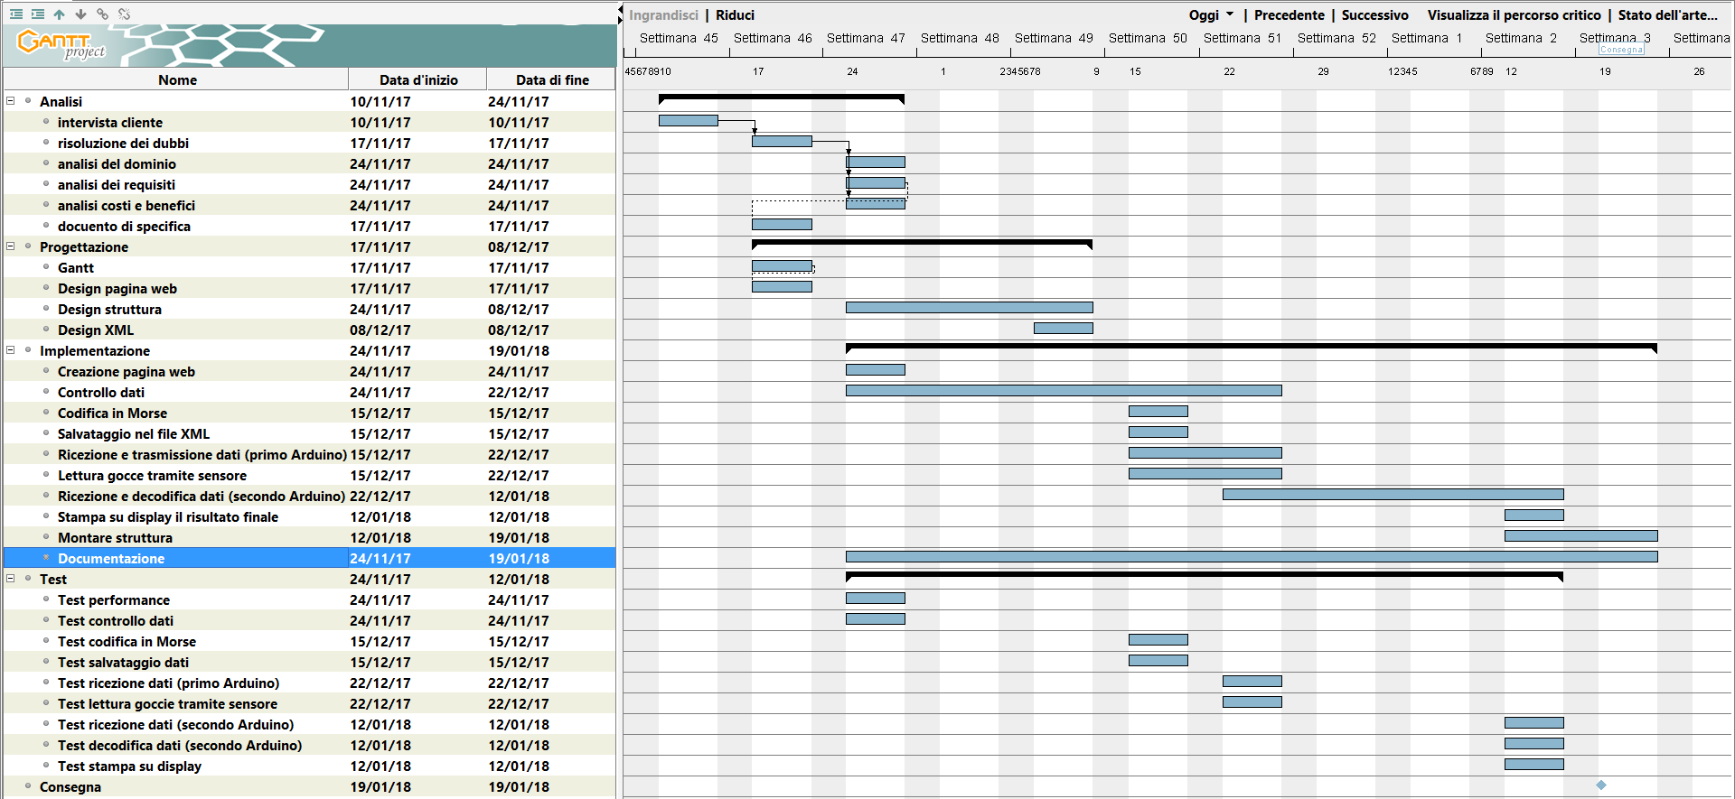
Conclusioni

Slide 17
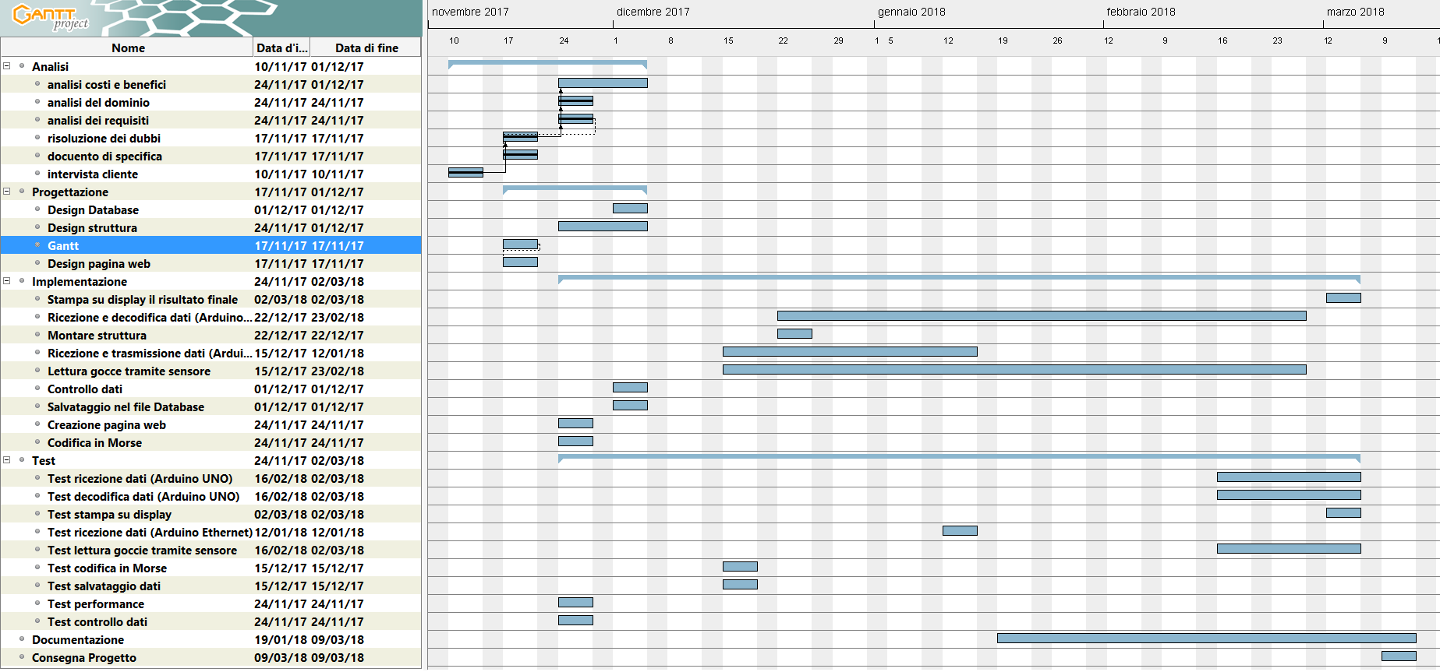
Conclusioni

Slide 18
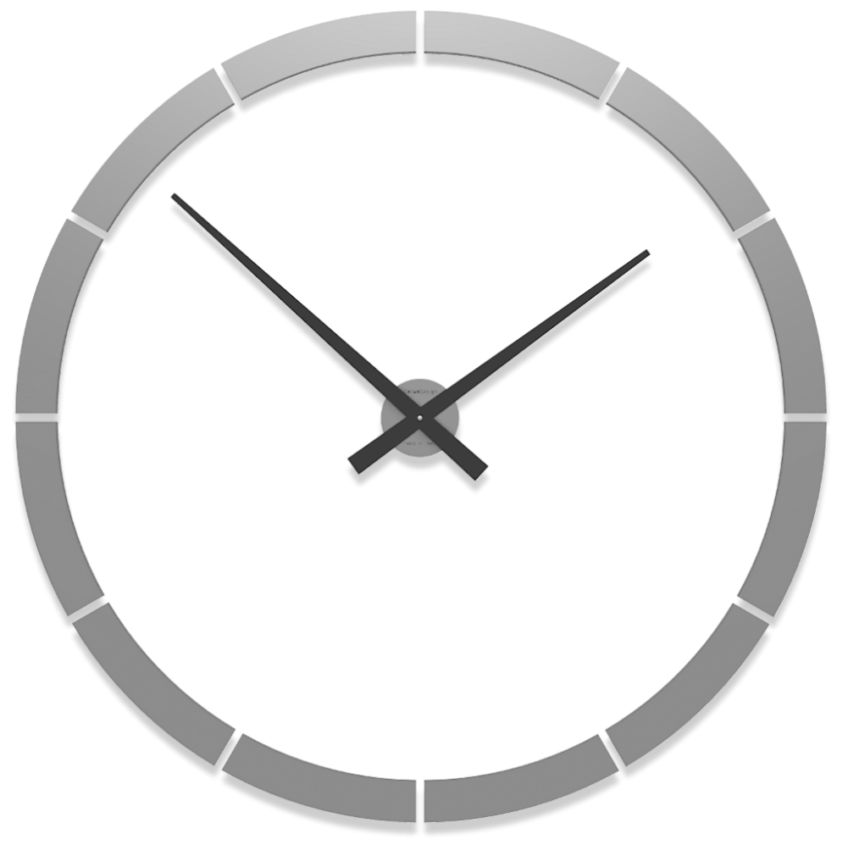
Sviluppi futuri

Slide 19
Domande ?

